Slide 1

UBND QUẬN LONG BIÊN
TRƯỜNG MẦM NON HOA SỮA
CHỦ ĐỀ: NGÀNH NGHỀ
LĨNH VỰC PHÁT TRIỂN NHẬN THỨC
ĐỀ TÀI: KPXH “ BÉ VỚI NGHỀ Y ”
ĐỘ TUỔI: 3-4TUỔI
Năm học 2024-2025

Slide 2
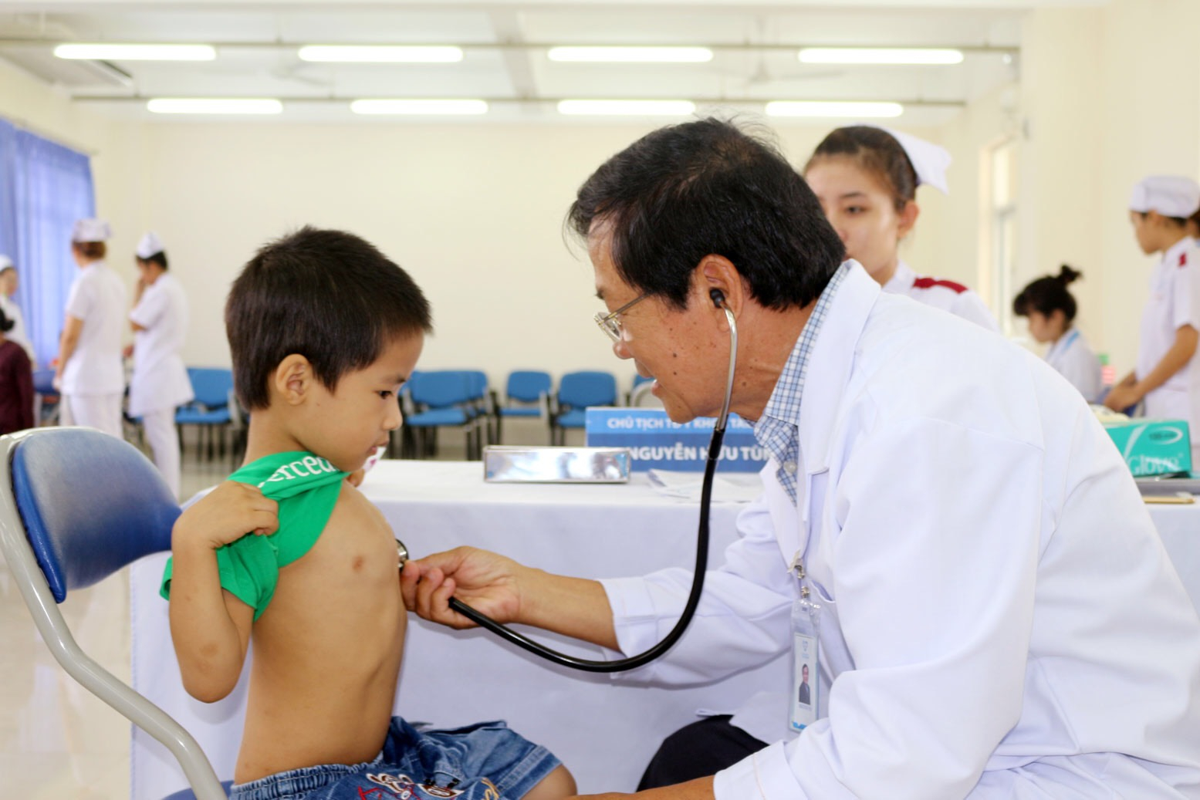
PHÒNG GIÁO DỤC VÀ ĐÀO TẠO QUỲ HỢP Trường Mầm Non Thị Trấn

Slide 3
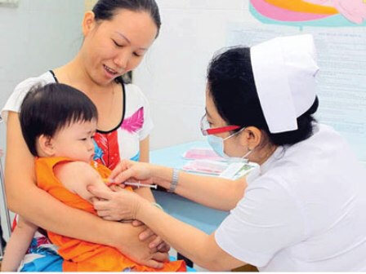

Slide 4
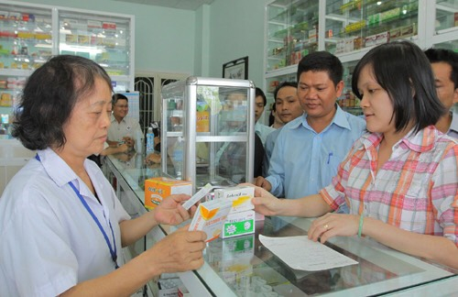

Slide 5
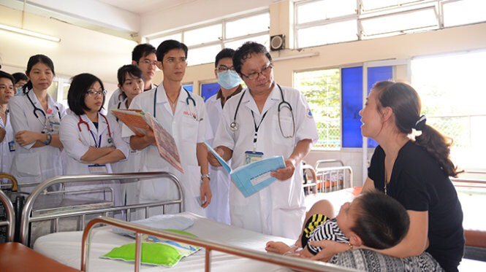

Slide 6

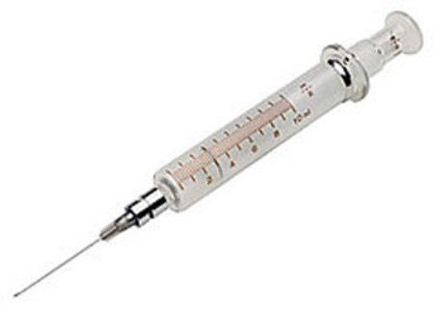
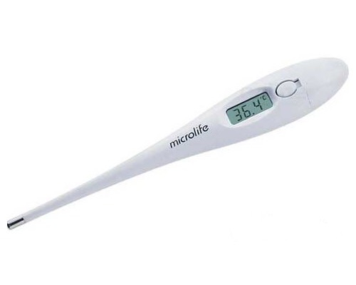
Nhiệt kế
Ống nghe
Kim tiêm

Slide 7
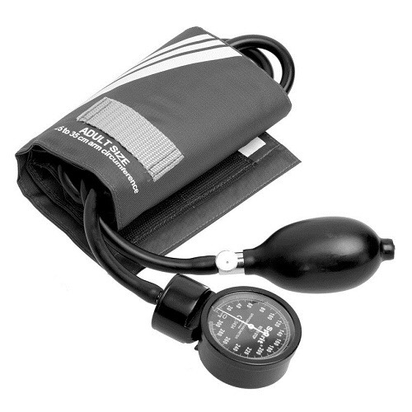
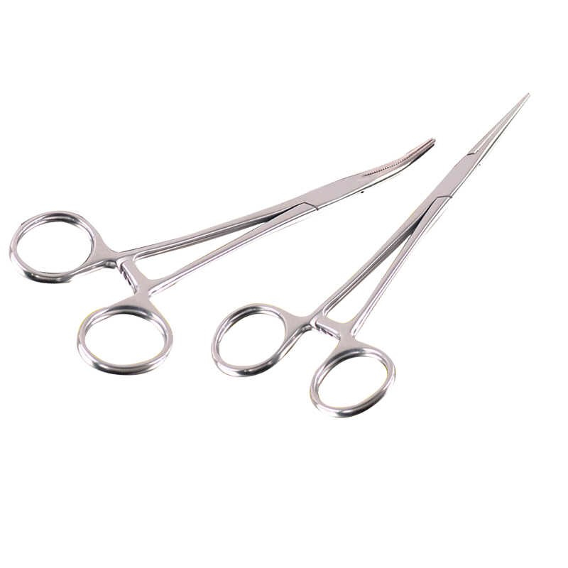
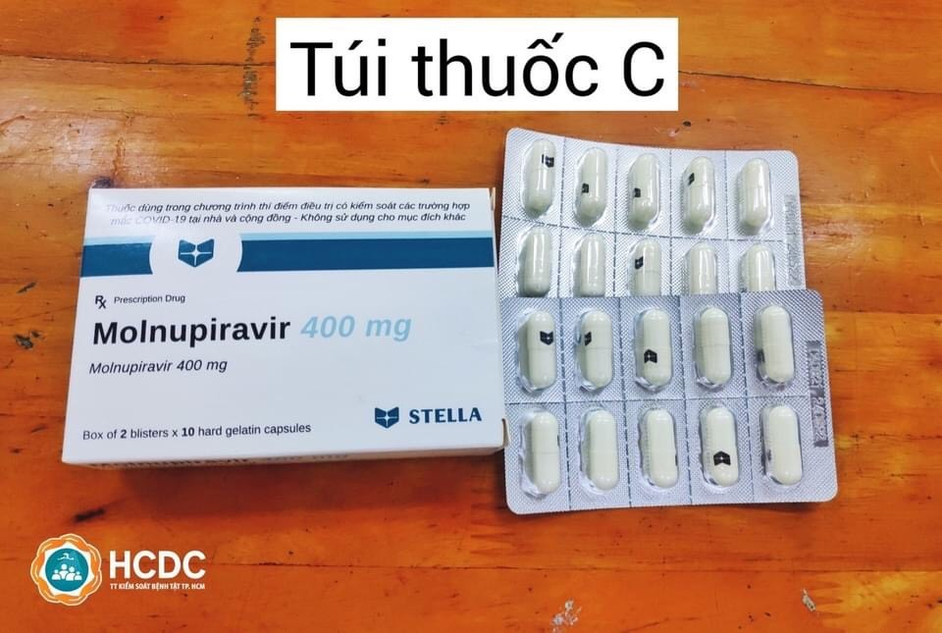
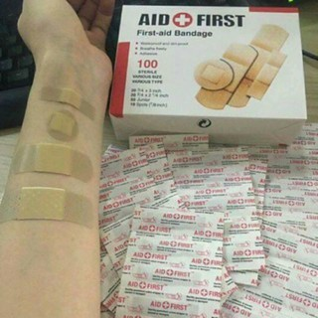

Slide 8
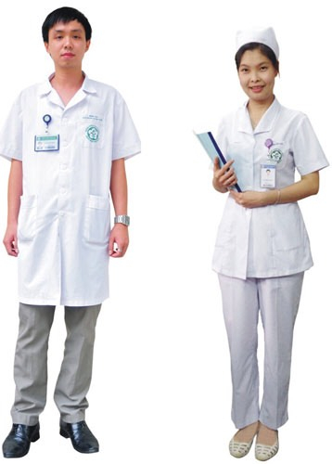
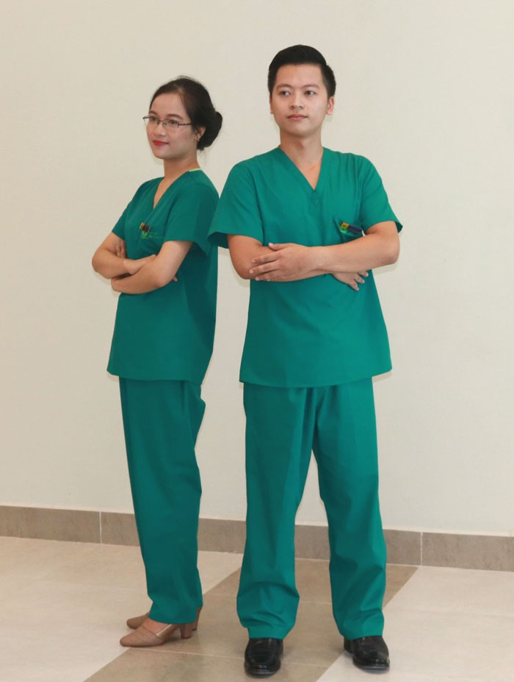
blu màu trắng
Màu xanh

